Slide 1


Projekt: OP VK 1.4 709998205
Číslo projektu: CZ.1.07/1.4.00/21.0440
Autor: | Mgr. Jitka Hříbková
Číslo DUMu: | Pě8 - 3
Datum ověření ve výuce: | 15. 11. 2010
Ročník: osmý
Vzdělávací oblast: Člověk a svět práce
Vzdělávací obor: Pěstitelství
Tématický okruh: Půda
Téma: Výživa půdy - kompost

Slide 2
ANOTACE
Digitální výukový materiál VÝŽIVA PŮDY slouží k výkladu učiva.
Výklad je doplněn o internetové obrázky.
Do textu je vložena samostaná práce pro žáky.
Výukový materiál je určen pro žáky 8. ročníku.
Práce je určena na interaktivní tabuli SMART Notebook.

Slide 3
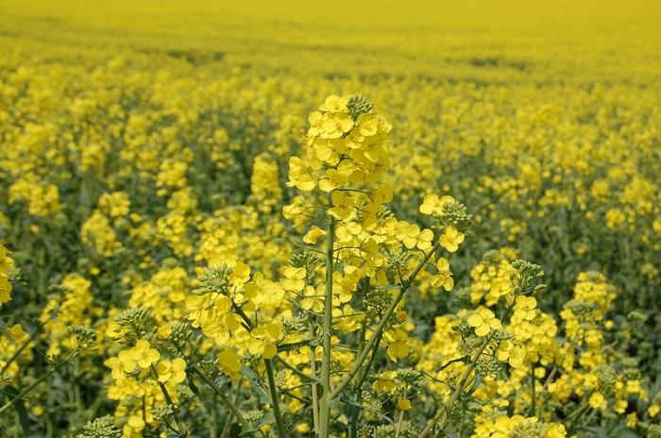
Výživa půdy
KOMPOST
Zpracovala: Mgr. Jitka Hříbková, ZŠ Dyjákovice

Slide 4
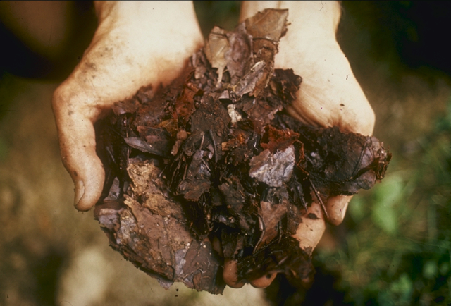
Vyluštěte tajenku
1.
2.
3.
4.
5.
6.
7.
8.
1. | ČÁST NEOBDĚLANÉHO POLE LEŽÍCÍ LADEM
2. | OBSAH RŮZNĚ VELKÝCH ČÁSTIC V PŮDĚ URČUJE
3. | ORGANICKÝ PROSTŘEDEK ZE ZKLEPŠENÍ PŮDY
4. | STÁLÝ VODNÍ REŽIM PŮDY
5. | DŮLEŽITÁ CHEMICKÁ VLASTNOST PŮDY
6. | NA ROZKLADU SE PODÍLEJÍ PŮDNÍ
7. | ORGANICKÁ PŮDNÍ HMOTA
8. | PŮDA, KTEROU NENÍ TŘEBA VÁPNIT

Slide 5
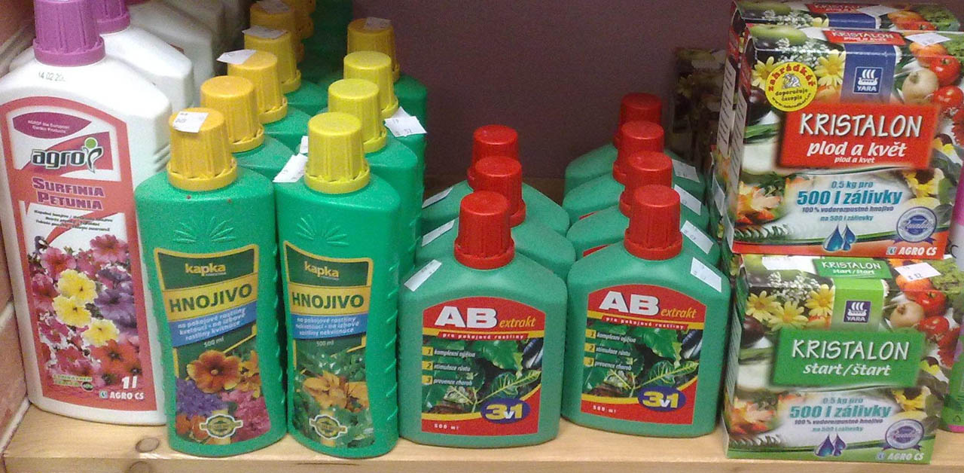
Výživa rostlin
Rostliny potřebují živiny
Při pěstování ubývá DUSÍK, FOSFOR, DRASLÍK, VÁPNÍK
Při úbytku živin dodáváme do půdy živiny HNOJENÍM

Slide 6
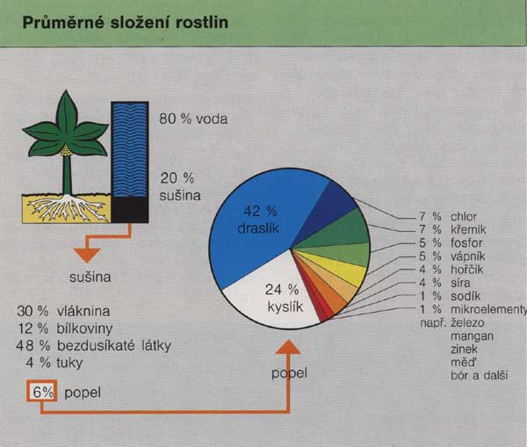

Slide 7
HNOJIVA
ORGANICKÁ
PRŮMYSLOVÁ
Dusíkatá
Draselná
Kompost
Zelené hnojení
Hnůj
Fosforečná
Vápenatá
Kombinovaná

Slide 8
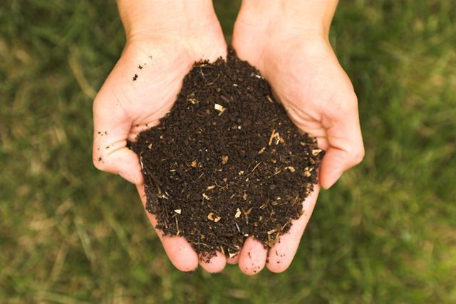
KOMPOST
Zakládáme na zastíněném místě v koutě zahrady
Má tvar lichoběžníku
Kompostujeme rostlinný materiál – opadané listí, zbytky vypěstovaných rostlin, plevele bez semen a kořenů, posekaná tráva apod.
Prosypat průmyslovým hnojivem, mletým vápencem, rašelinou
Při zakládání kompostu je možné využít i travní drn zbavený plevel
Přehazujeme 2 – 4krát za rok
Za sucha poléváme vodou
Dobře vyzrálý kompost má tmavou barvu a drobtovitou strukturu
Je zralý po 2 – 3 letech

Slide 9
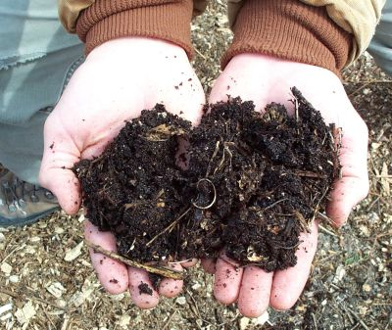
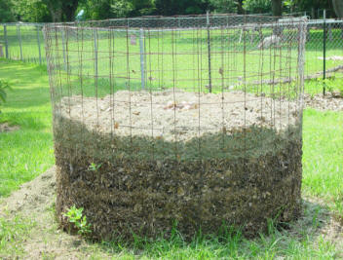
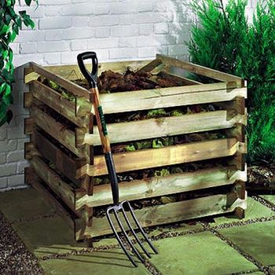
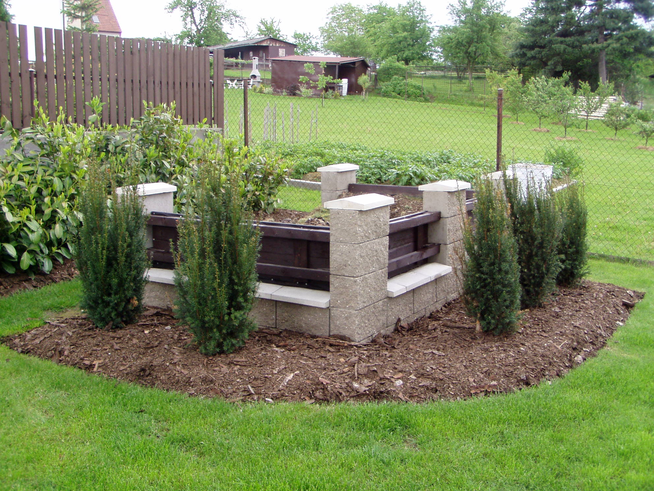

Slide 10
ZDROJE
Dytrtová, R., Praktické činnosti, Pěstitelství pro 6.- 9. r. ZŠ, Fortuna, 1997
http://www.biolib.cz/IMG/GAL/59634.jpg
http://upload.wikimedia.org/wikipedia/commons/f/f5/Compost.jpg
http://upload.wikimedia.org/wikipedia/commons/f/fa/Real_Compost.jpg
http://www.svet-bydleni.cz/Files/Backup/kvalitniKOMPOST03.jpg
http://www.svet-bydleni.cz/Files/Backup/kvalitniKOMPOST01.jpg
http://havetips.dk/wp-content/uploads/2012/03/KompostTr%C3%A5d.jpg
http://old.ekodomov.cz/fileadmin/user_upload/Prispevky_Miss_kompost/34_Chvojkov%E1%20Milada%20(tisk)/kompost1.jpg
http://web2.mendelu.cz/af_221_multitext/vyziva_rostlin/images/biogenni_prvky/slozeni_rostlin.jpg
http://prima-receptar.cz/wp-content/uploads/2010/03/hnojiva-o%C5%99ez.jpg

